Slide 1
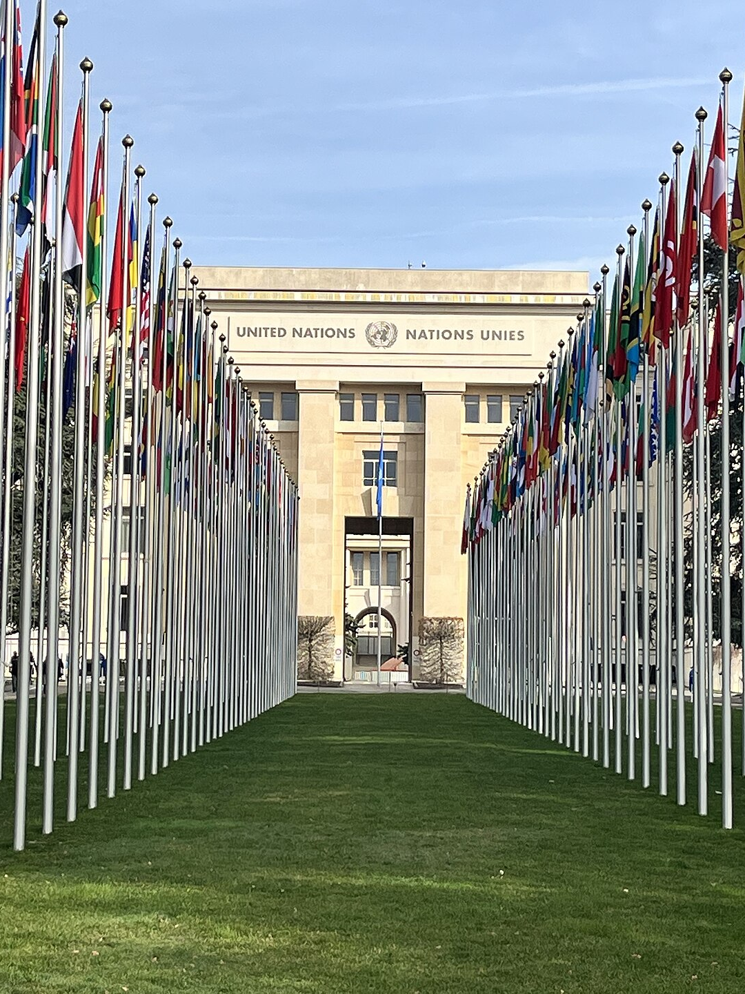
全球治理
奉行主权平等
推进共同参与的
全球治理
主权地位平等
合作回应共同利益
课堂主题演讲

Slide 2
问题缘起
共同挑战与共同治理
跨越国界的问题，需要共同应对
全球治理可以理解为：各国通过国际组织、共同规则与合作行动，
协调跨国问题，回应共同利益，并在协商中明确权利与责任。
气候变化
人工智能
排放与气候风险跨越国界，单一国家的行动
需要与国际合作衔接。不同国家的脆弱处境，
也应进入议题与方案的形成过程。
技术发展关联各国的发展机会与安全关切。
规则讨论需要更广泛的参与，也需要支持
发展中国家提升专业与技术能力。
[2] 《全球治理倡议概念文件》 [6] UNFCCC《巴黎协定》
02

Slide 3
原则基础
主权平等的制度起点
“本组织系基于各会员国主权平等之原则。”
《联合国宪章》第二条第一项
平等的主权地位
相互尊重与履行义务
各国的国土、人口与经济规模可以不同，
主权与尊严都应得到尊重。各国自主选择
社会制度与发展道路的权利同样受到尊重。
各国也要尊重其他国家，履行国际义务。
平等地位为协商合作提供基础，具体责任
则需要结合承诺、能力与不同国情理解。
[1] 《联合国宪章》第二条 [2] 《全球治理倡议概念文件》
03

Slide 4
核心内涵
主权平等的三层含义
各国无论大小、强弱、贫富，都应在全球治理中平等参与、平等决策、平等受益。
01
02
03
平等参与
平等决策
平等受益
表达诉求的机会
规则形成中的尊重
合作成果的共享
各国都应有参与全球事务讨论的
机会，特别需要关注发展中国家
和脆弱国家的实际处境。
各国的合理关切应得到尊重，
在议题设置与方案设计中形成
更充分的协商和更广泛的认同。
合作需要回应不同国家人民的
生活与发展需要，持续关注
成果能否普惠、运行能否持续。
例如：气候讨论应听到
小岛国对海平面上升的关切。
例如：人工智能规则讨论
也应纳入发展中国家的需要。
例如：能力建设项目需要
重视本地人才和公共服务。
[2] 《全球治理倡议概念文件》
04

Slide 5
原则如何落地
共同参与的现实门槛
参与需要机会，也需要能力
参与机会
参与能力
代表性与议题设置
信息、人才与持续协商条件
能否进入讨论、提出议题，合理关切能否
得到回应，关系到参与的实际程度。
提升发展中国家的代表性，需要关注其
意见能否进入规则与方案的形成过程。
获取信息、理解复杂规则、组织专业团队，
都需要资源与长期投入。
教育培训、技术支持和知识交流，可以
帮助更多国家形成持续参与的基础。
观察共同参与：既看能否进入会场，也看能否影响议题、持续行动。
[2] 《全球治理倡议概念文件》 [3] A/RES/78/311
05

Slide 6
中国倡议
全球治理倡议的中国主张
2025.09.01
奉行主权平等
保障各国平等参与、平等决策、平等受益
共商共建共享
遵守国际法治
推动国际法与国际规则平等统一适用
在“上海合作组织+”会议上，
习近平主席提出全球治理倡议。
倡议以联合国宪章宗旨和原则
为基本遵循，主张改革完善
全球治理，提升发展中国家的
代表性和发言权。
践行多边主义
维护联合国地位和权威，加强协作
倡导以人为本
回应各国人民的共同利益与发展需要
注重行动导向
统筹资源与行动，推动合作形成实际成果
[2] 《全球治理倡议概念文件》
06

Slide 7
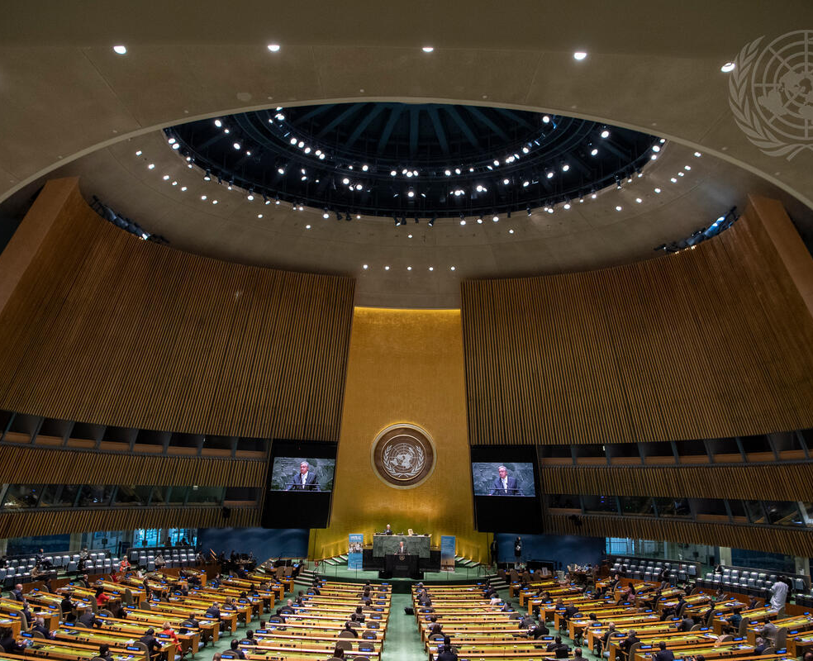
中国实践之一
人工智能能力建设合作
2024年7月1日
中国主提的决议
获联大协商一致通过
合作重点
鼓励国际合作，帮助发展中国家加强人工智能
能力建设，增强其代表性和发言权。
参与价值与落实条件
专业与技术能力，是表达需要、参与规则讨论的
基础。决议确立合作方向，后续仍需要具体项目、
持续投入与符合本国需要的教育培训。
联合国大会会场背景图
[3] A/RES/78/311 [4] 中国常驻联合国代表团
07

Slide 8
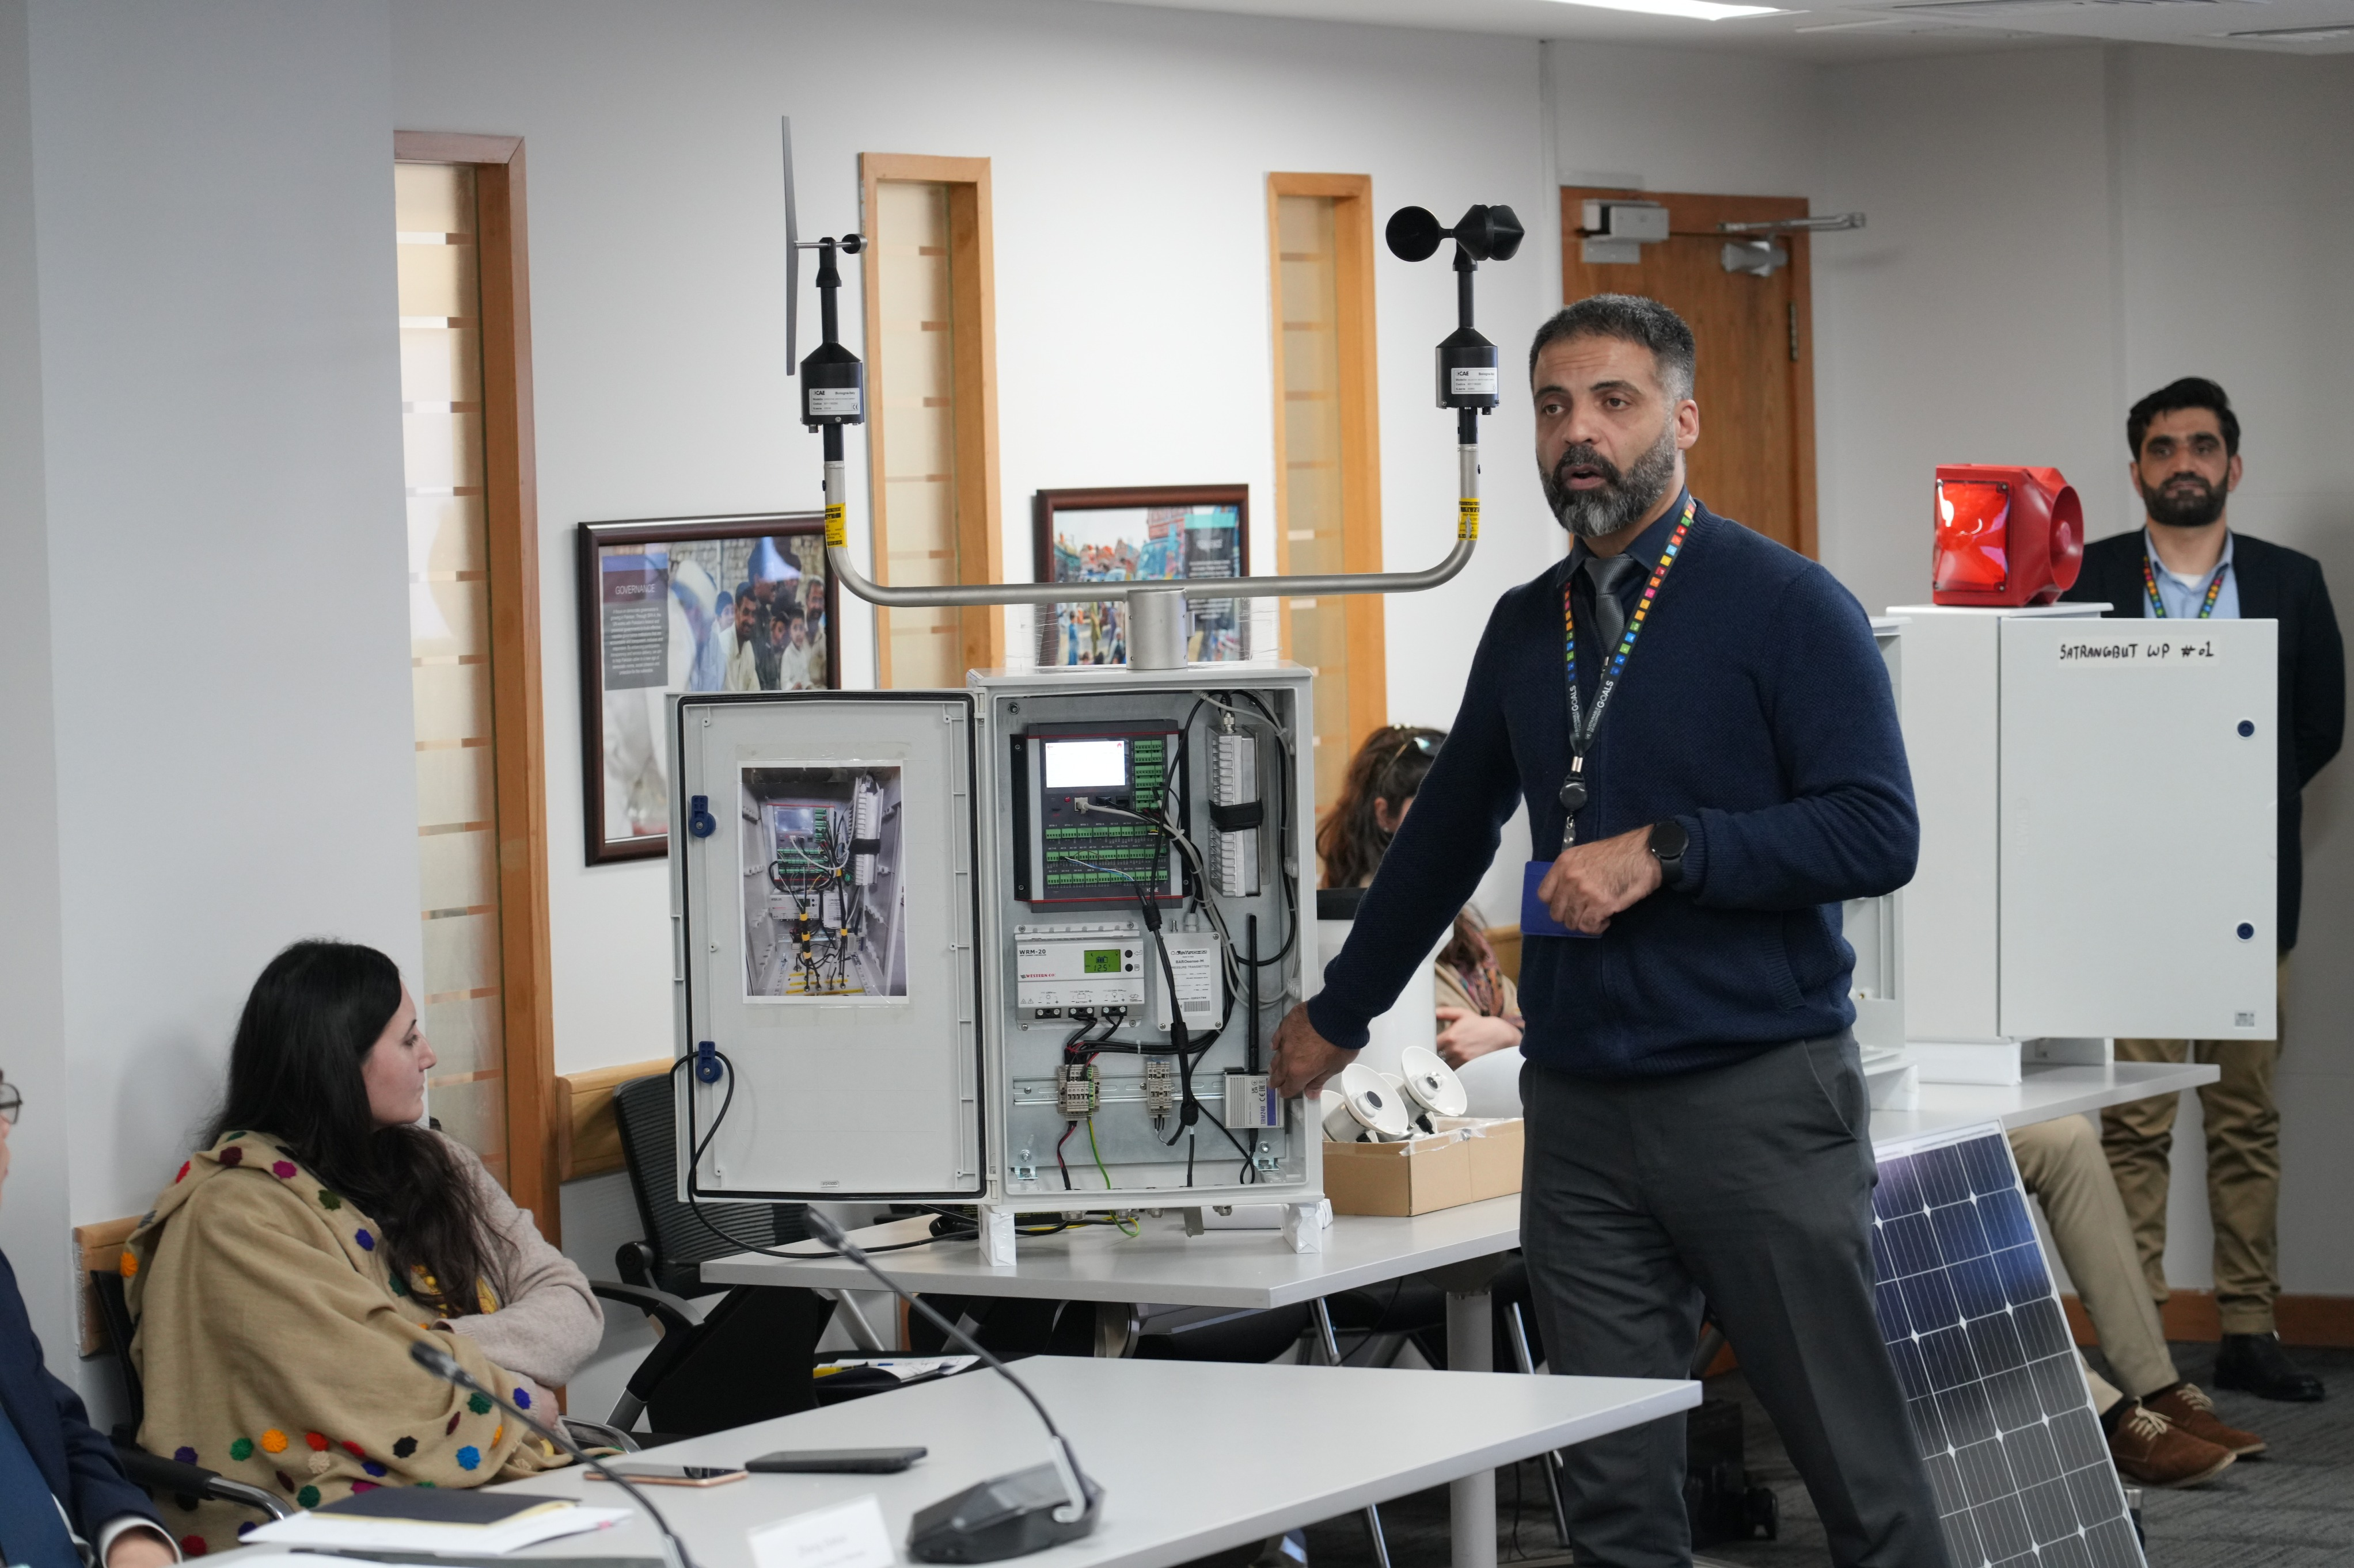
中国实践之二
气候变化南南合作
2025年3月5日，巴基斯坦
气候早期预警项目启动
中国通过全球发展和南南合作基金提供支持，
与联合国开发计划署（UNDP）及巴方合作，
回应当地气候风险与防灾准备需要。
项目目标
完善预警信息管理，加强社区防灾准备，
改善信息传播与相关协调能力。
项目已启动；后续成效需要持续实施与评估。
项目启动活动中的设备演示，来源：UNDP
[5] UNDP，2025-03-07
08

Slide 9
课堂归纳
共同参与的落实路径
把原则落实到协商、能力建设与项目执行中
落实环节 | 行动内容 | 观察要点
规则协商 | 扩大代表性，充分听取发展中国家 与脆弱国家的合理关切。 | 相关国家的需要是否进入议程， 意见能否影响方案形成？
能力支持 | 通过人才培养、知识交流与技术合作， 改善持续参与的实际条件。 | 是否形成可持续的本地能力， 能否回应伙伴国需要？
责任落实 | 明确项目责任，跟踪运行与效果， 关注合作能否惠及当地人民。 | 系统能否持续运行，受益者 意见能否反馈到执行中？
结合前述案例的课堂归纳
09

Slide 10
结语
让每个国家的合理关切得到尊重
让合作成果更多惠及各国人民
主权平等
为各国参与全球事务提供原则基础
共同参与
通过公平的协商与能力建设不断实现
中国实践
在多边平台和具体项目中推动合作行动
谢谢大家
10

Slide 11
资料与图片来源
参考资料
[1]
《联合国宪章》第二条
[4]
联大通过中国主提的人工智能决议
联合国官方文本
中国常驻联合国代表团
主权平等的制度依据
关于主提方与决议内容的正式记录
[2]
《全球治理倡议概念文件》
[5]
巴基斯坦气候早期预警项目
外交部，2025-09-01
UNDP，2025-03-07 报道
核心理念与共同参与的政策表述
启动日期：2025-03-05
[3]
人工智能能力建设国际合作决议
[6]
《巴黎协定》与国家自主贡献
联合国大会，A/RES/78/311
UNFCCC 官方介绍
通过日期：2024-07-01
公平与共同但有区别的责任
图片：万国宫旗帜（Wikimedia Commons，CC0）；联合国大会会场（联合国新闻中心东京）。
气候早期预警设备演示（UNDP，资料 [5]）。完整资料链接与事实说明见配套 Markdown 演讲稿。
11

